Slide 1
产品中心 - 产品配置
架构设计
日立解决方案 June, 2020

Slide 2
功能架构
角色
超级管理
品牌管理
租户管理-高级管理
租户管理-普通管理
只读用户
产品配置
租户管理
键位管理
分组管理
MC同步数据
（预计算）
属性管理
产品组管理
图片批量上传
LinkId
键位名称同步
属性赋权
渠道管理
版本管理
版本下发
系统菜单
角色管理
用户管理
日志管理

Slide 3
系统关系
是否有接口调用？
是否有通知接口？
MC
MC预计算
键位文件
产品运营
产品配置平台
MQ
EC菜单
系统
新增LinkId 、键位名称同步
版本文件By basic
By Store
图片
SSO
统一认证平台
内部用户SSO登录

Slide 4
业务场景回顾
整体业务场景 前提条件 租户已经创建完毕
MC 系统
产品配置平台
MC键位配置管理员
品牌管理
租户管理-高级管理 / 租户管理-普通管理
待领取键位
领取键位
导入键位/产品组
申请新键位
开始
版本管理
公共值设置
配置键位/产品组
MC导入
配置MC属性
MQ
LinkId
键位名称
品牌
键位/产品组添加到分类
发布版本
预计算
By Store
By Basic
产品
运营
结束
By Store
By Basic
EC菜单
系统

Slide 5
技术框架
前端使用vue
后台服务使用Spring cloud
vue
Vue-loader
Less（css）
vuex
前端
bootstrap
EventBus
webpack
布局配置:提供业务配置的界面布局配置
SkyWalking
Eureka
Apollo
Rest
Feign
Xxl-job
Spring Security
服务端
1.文件采用 mmap共享内核
对mmap的读性能和原生的RandomAccessFile的读性能做了一下对比，从时间上比较，耗时不足之前的400分之一。直接读536870910大小的物理文件，耗时199532毫秒。mmap之后，再按再同的频度读相同的数据，耗时484毫秒。
2.Minio 对象存储
集群扩展存储能力，保证n/2台机器损坏不影响正常读使用， 只要保证n/2+1台机器存活，就可以正常写的操作
3. S3FS挂载minio读写
是google开发的一款支持将对象存储中的bucket以文件的文件系统,可以把minio挂载到s3fs目录上，提供高可用服务
Ribbon
Redis
Rabbitmq
Nginx
中间件
mmap
s3fs
数据库
存储
文件
存储
mysql
minio
rsync

Slide 6
系统架构（服务拆分，服务间调用）
这一页是否可以进一步整理？是否可以提现各个服务之间的调用关系，以及使用的中间件？
文件服务
图片服务
Mc拉取服务
MC核心服务
各品牌使用
单点登录
MQ
前端
Vue 配置管理
Vue 布局管理
SSO
File
store/basic
中台服务
图片服务
Minio文件服务
拉取MC服务
动态布局管理
营运服务
业务
服务
Rest服务
动态属性管理
版本管理
导入导出
分类
通知接口
产品组管理
系统管理
Rest服务
文件存储
Rest服务
公共服务
日志管理
定时服务
用户管理
基础服务
图片存储
角色管理
权限管理
日志管理

Slide 7
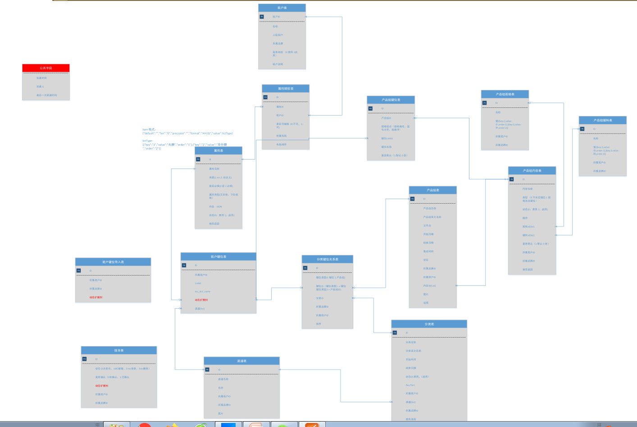
核心数据模型 （visio）
文件服务
图片服务
Mc拉取服务

Slide 8
自定义属性动态扩展-文件存储（建议）
实际文件kfc-preorder-index（租户）
实际文件kfc-delivery.index （租户）
租户键位表按照渠道生成索引文件和实际存储文件
用户通过mmap打开内核共享内存文件，多用户可以读取一份内存映射。根据渠道保存到文件。
A用户改变了数据，B用户可以读取到改变的数据。
 | 网上显示名 | 味道 | .....
100
104
105
 | 网上显示名 | 味道 | .....
100
104
105
tenant | 文件位置 | 路径图片
kfc | /data/KFC-index | /data/A/
Kfc_preorder | /data/kfc-preorder-index | /data/B/
Kfc_delivery | /data/kfc-delivery.index | /data/C
单租户：500列*30000行=1500万
id | tenant | channel | LinkId
1 | Kfc_preorder | 美团,饿了吗... | 100
2 | Kfc_preorder | 美团,饿了吗... | 104
3 | Kfc_delivery | 美团,饿了吗... | 104

Slide 9
自定义属性动态扩展-数据库存储
1:一个键位500个属性，3000个键位
2：单租户：500列*30000行=1500万
3：20个租户
1500万*20= 3亿
id | tenantId | Link_id | Field_key | Field_value | channel | Mc_attr_name
1 | KFC | 00001 | 网上显示名 | net
2 | KFC | 00001 | 网上显示中文名 | 网络
3 | KFC | 00001 | 口味 | 甜酸
4 | KFC | 00001 | 价格 | 100
.... | .... | ..... | .... | ....

Slide 10
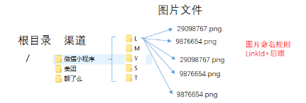
版本数据存储文件
单租户：500列*30000行=1500万
文件存储
复制图片路径文件夹
自定义产品属性（内存）文件
KFC-20200101-v001
29372376.png
KFC-20200101-v002
40983876.png
数据库获取
PH-20200101-v001
78653467.png
mysql
文件接口
自定义字段
Rest
请求
id | tenant | 文件位置 | 图片路径 | ver
1 | KFC | /data/KFC-20200101-v001 | /data/C | 1.1
2 | PH | /data/PH-20200101-v001 | /data/B | 2.1
3 | KFC | /data/KFC-20200101-v001 | /data/C | 1.5
MC产品属性
MC字段
前端VUE
版本服务

Slide 11
框架 –增量（增加/修改）版本数据存储文件
单租户：500列*30000行=1500万
文件存储
复制图片路径文件夹
自定义产品属性表
增量文件
29372376.png
合并生效后文件
40983876.png
数据库获取
最初生效文件
78653467.png
mysql
文件接口
自定义字段
Rest
请求
id | tenant | 增量type | 文件位置 | 图片路径 | ver
1 | KFC | 0 | /data/合并生效后文件 | /data/A | 1.2
2 | KFC | 1 | /data/增量文件 | /data/A | 1.1
3 | KFC | 0 | /data/最初生效文件 | /data/A | 1.0
MC产品属性
MC字段
前端VUE
版本服务

Slide 12
文件存储服务器(键位文件和图片)
minio文件/图片存储服务器
↓
前端发起版本保存，文件服务会从MC拉取键位文件保存到文件服务器
拉取自定义属性与MC的键位属性合并成一个新文件，并把新文件路径保存到数据库
图片文件同时会全量拷贝一份目录，保存路径到数据库
增量文件/图片会单独保存。
应用服务器
MC键位文件
文件服务
微信
支付宝
口碑
MC
图片服务
mount
租户：PH
文件服务
微信
支付宝
口碑
自定义属性
图片服务
租户：....
微信
支付宝
口碑

Slide 13
主备方案
腾讯作为主服务，通过文件同步方式把文件同步到金山
当腾讯服务不可用时，切换服务到金山
腾讯minio应用服务器
腾讯minio文件服务器
键位文件
文件服务
微信
支付宝
口碑
图片服务
client应用
Vue应用
Nginx
下游调用
金山minio应用服务器
金山minio文件服务器
键位文件
腾讯服务挂掉，切换到金山
文件服务
微信
支付宝
口碑
图片服务

Slide 14
监控/部署
apollo
prometheus
eureka
部署
监控
Minio文件服务器
键位文件
Vue应用
Nginx
应用服务
文件服务
微信
支付宝
口碑
redis
mysql
ELK

Slide 15
服务器列表 优先级低
主要平台 | 服务器功能 | 数量 | CPU | 内存 | 硬盘 | 是否虚拟机 | 部署说明
生产环境 | 应用服务器 | 4 | 4核 | 8G | 100G | 是
 | 文件服务器 | 4 | 8核 | 16G | 1T | 是
 | Redis | 3 | 32核 | 16G | 500G | 是
 | nginx | 2 | 4核 | 8G | 100G | 是
 | Mysql | 2 | 16核 | 32G | 1T | 是
测试环境 | 应用服务器 | 1 | 8核 | 16G | 100G | 是
 | 文件服务器 | 1 | 16核 | 32G | 500G | 是
 | Redis | 1 | 4核 | 8G | 100G | 是
 | nginx | 1 | 4核 | 8G | 100G | 是
 | mysql | 1 | 4核 | 8G | 500G | 是

Slide 16
监控
Consul
采集服务注册
获取采集服务的信息
文件服务
监控采集服务器
Prometheus
ELK
日志/filebeat
应用服务
前台展示Grafana

Slide 17
待验证问题清单
Mc文件格式与给运营的文件格式

Slide 18
非功能需求
未整理？？

